Slide 1
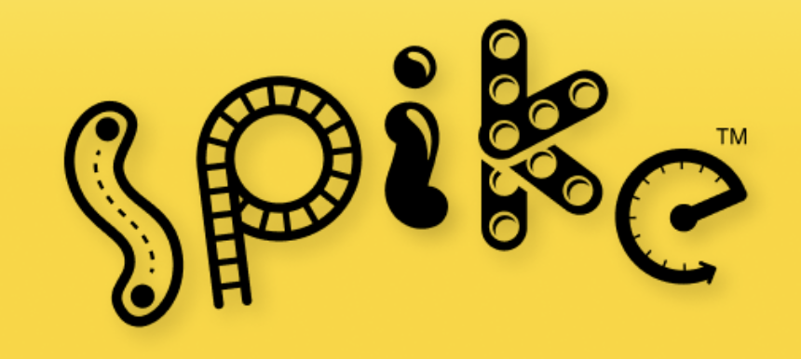
    ■ ロボットの組み立て

Slide 2
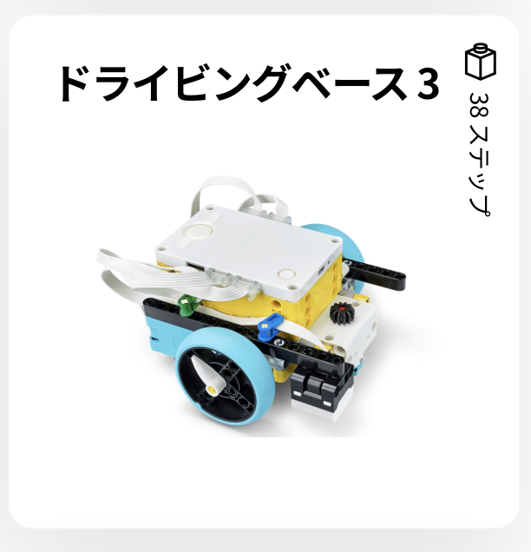
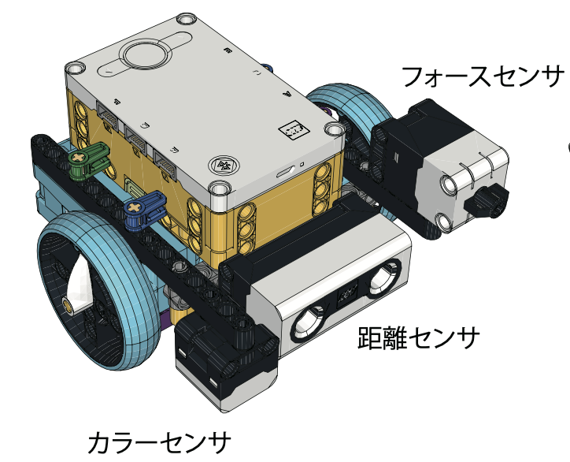

ロボットの組み立て
SPIKE App ⇒ 組み立てガイド ⇒ ドライビングベース３＋センサ
組み立てガイドを参考にドライビングベースとセンサを組み立てる
  ① ベース・ロボット：手順 1〜26
  ② カラーセンサ：手順 1〜4
  ③ フォースセンサ※
  ④ 距離センサ※
を組み立てよう！
※ フォースセンサと距離センサはセンサ裏に
をはめてイラストのように取り付ける
フォースセンサはポートAに
距離センサはポートEに接続

Slide 3
    ■ロボットを前進させるには(モータ制御１)

Slide 4
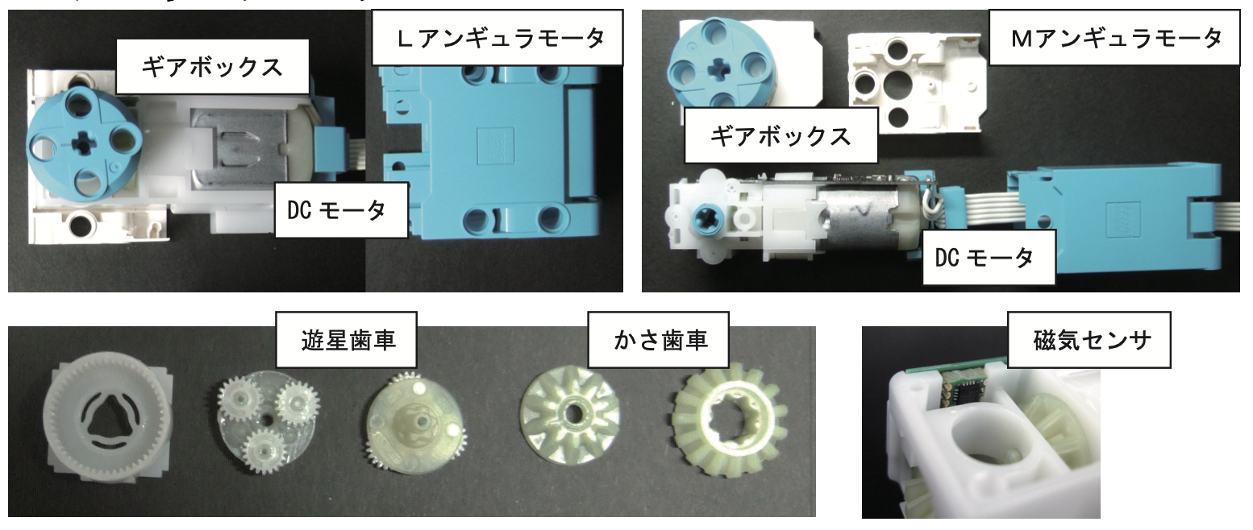
アンギュラモータ
Lアンギュラモータ：
停動トルク 25Ncm
回転数 175RPM(無負荷時)
Mアンギュラモータ：
停動トルク 18Ncm
回転数 185RPM(無負荷時)
遊星歯車とかさ歯車を組み合わせて使用(Lモータ、Mモータ同じものを使用)
磁気センサを使用して回転数と回転角度の情報を得る(1回転で360カウント)

Slide 5
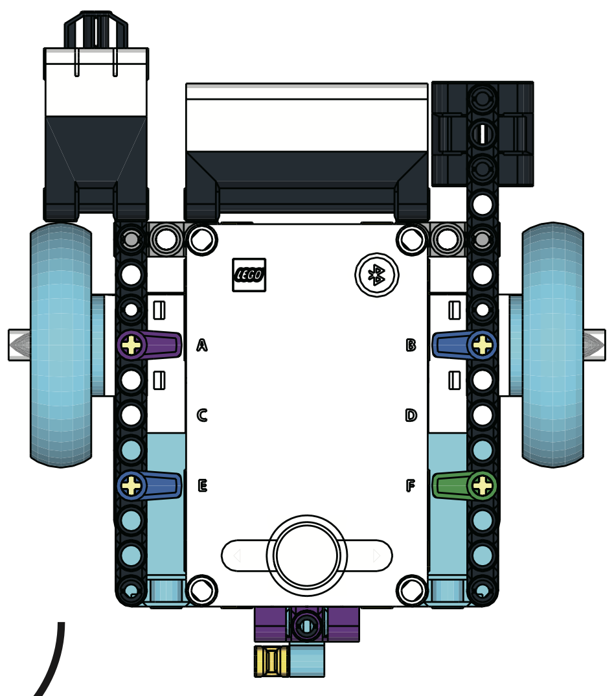
モータの接続
SPIKEのどのポートにモータが接続されているか確認
進行方向
左のモータ
ポートC
右のモータ
ポートD

Slide 6
前進プログラムのアルゴリズム
ロボットを3秒前進、その後2秒後退
モータCとモータDを３秒間回転
モータCとモータDを２秒間逆回転

Slide 7

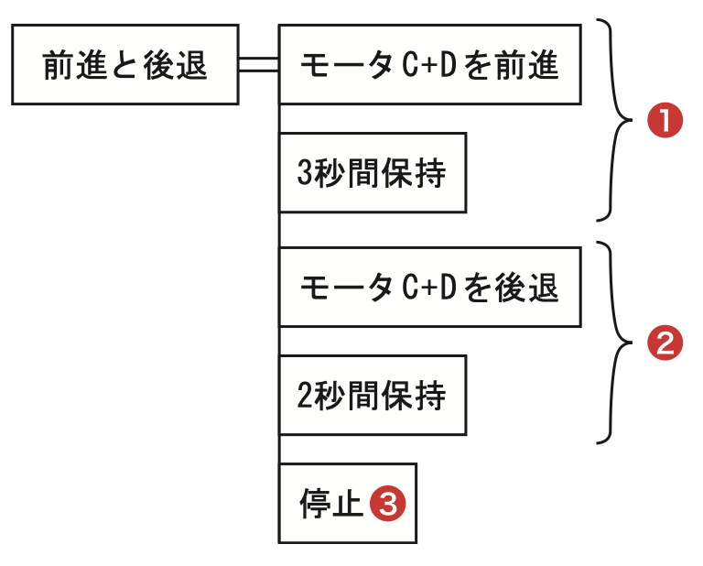
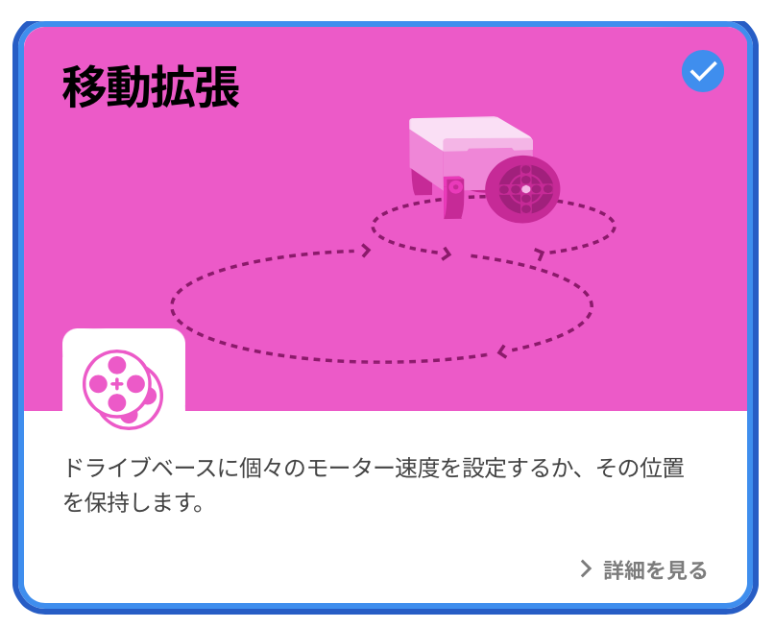


アルゴリズムを考えよう (SPIKE-WB)
簡単なアルゴリズム表現を使う
  速度50%で３秒間前進して2秒後退
タンクブロック
今回は拡張機能の中の移動拡張にあるタンクブロックを使用

Slide 8
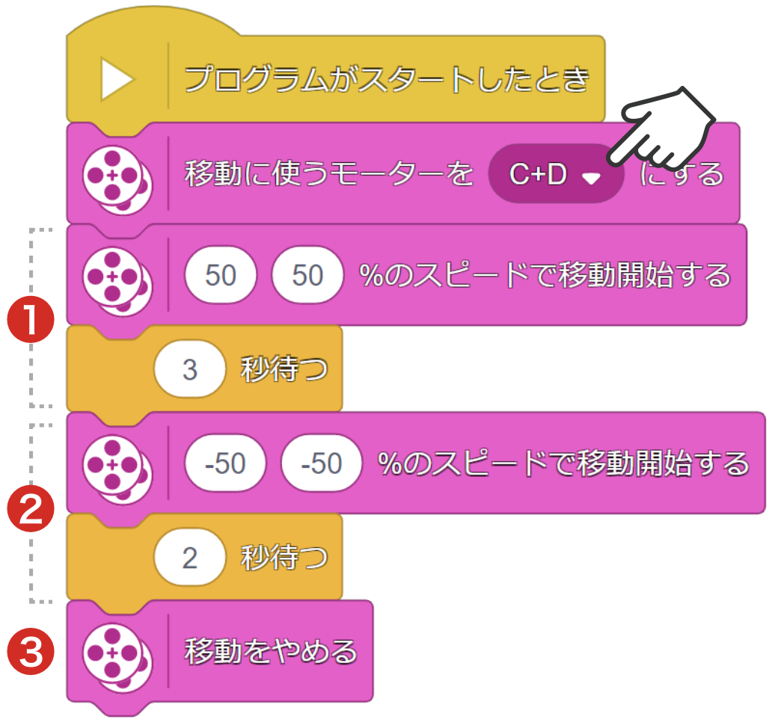
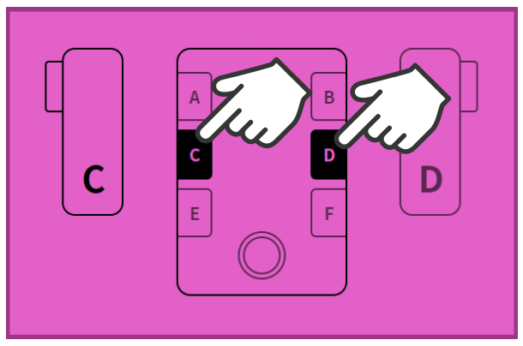
モータ制御によるロボットの前進 (タンクブロック）
ロボット(モータB+C)を3秒前進、その後2秒後退
p.40：motor.llsp3
スタートブロック
移動に使用するモータを
CとDに設定
前進 (Cの速度：50、Dの速度：50)
モータの動作時間を指定して制御 秒数：３秒
後退 (Cの速度：-50、Dの速度：-50)
秒数：2秒
速度の値をマイナス
にすると逆回転（後退）
停止

Slide 9
アルゴリズムを考えよう（Python）
簡単なアルゴリズム表現を使う
  速度500（回転角度/秒）で３秒間前進して2秒後退
速度＝回転角度/秒

Slide 10
モータ制御によるロボットの前進 （Python）(モータペア）
ロボット(モータB+C)を3秒前進、その後2秒後退
p.41：motor.py
from hub import port
import motor_pair
import time
motor_pair.pair(motor_pair.PAIR_1, port.C, port.D)
motor_pair.move_tank(motor_pair.PAIR_1, 500, 500)
time.sleep_ms(3000)
motor_pair.move_tank(motor_pair.PAIR_1, -500, -500)
time.sleep_ms(2000)
motor_pair.stop(motor_pair.PAIR_1)
[
1
[
2
3
motor_pair.pair() ： モータのペアの設定
motor_pair.move_tank() ： ペアのモータを動かす（速度を指定：-1,110~1,110）
time.sleep_ms() ： 直前の状態の保持(単位はミリ秒)

Slide 11
曲線の動きを実現するには
モータCとDの速度の値のバランスを変えてみよう
左のモータ：C
右のモータ：D
速度：
SPIKE-WB : 50[%]
Python : 500[度/秒]
速度：
SPIKE-WB : 40[%]
Python : 400[度/秒]

Slide 12
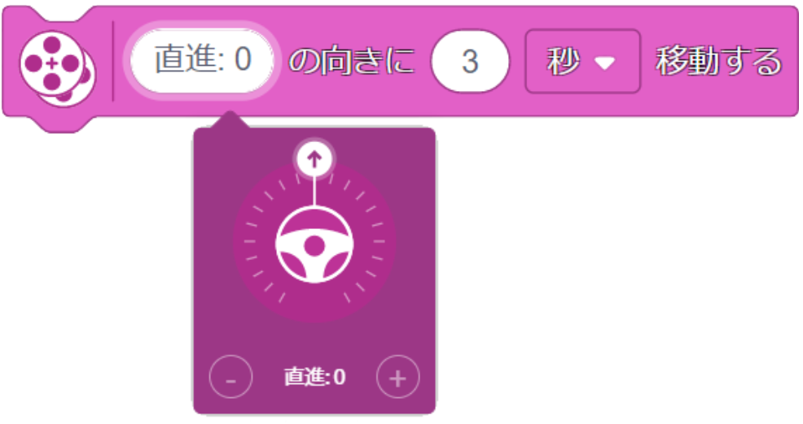
曲線の動きを実現するには (SPIKE-WB)
モータCとDの速度の値を変えてみよう
 | C: 50 D: 50 | C: 50 D: 30 | C: 50 D: 10
 | ステアリング: 0 | ステアリング: 20 | ステアリング: 40
タンクブロック
ステアリングブロック

Slide 13
曲線の動きを実現するには (Python)
モータCとDの速度の値を変えてみよう
 | C: 500 D: 500 | C: 500 D: 300 | C: 500 D: 100
 | steering: 0 | steering: 20 | steering: 40
motor_pair.move_tank( )
move( )

Slide 14
    ■ロボットを旋回させるには(モータ制御2)

Slide 15
ロボットの旋回
ロボットを(その場で)右旋回させるには
順方向
逆方向
左のモータ：C
右のモータ：D

Slide 16
ロボットを90度右回転させるには？
どのように実現するか考えてみよう！
90度
３秒前進

Slide 17
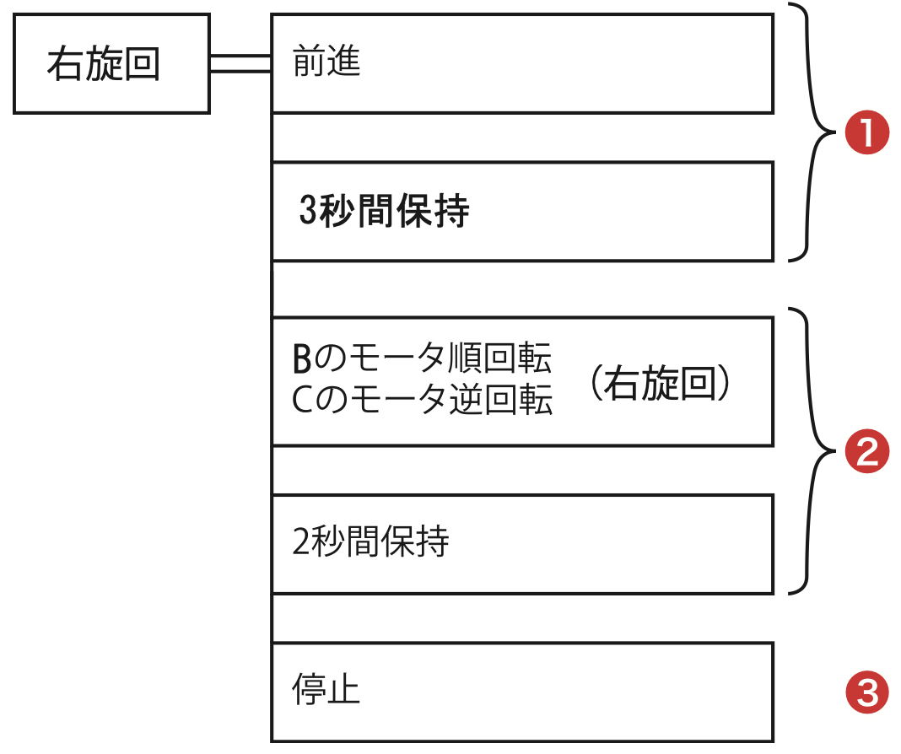
アルゴリズムを考えよう
簡単なアルゴリズム表現を使う
  3秒前進して90度旋回して止まろう
    90度旋回はやってみないとわからない
    (とりあえず2秒間旋回にしておく)

Slide 18
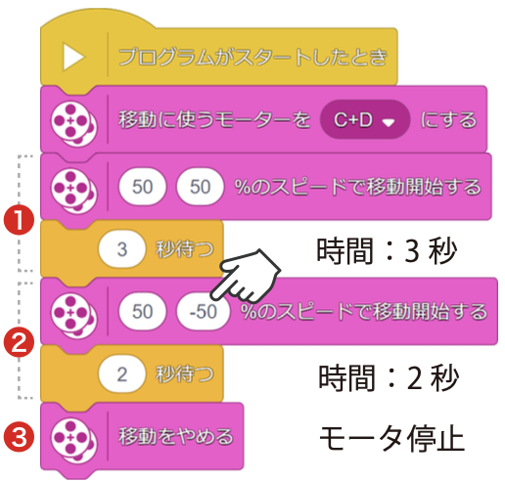
ロボットの右旋回
左のモータBを順回転、右のモータCを逆回転
p.43：rotation.llsp3
スタートブロック
前進 (Cの速度：50、Dの速度：50)
右回転 (Cの速度：50、Dの速度：-50)
（順回転）
（逆回転）

Slide 19
ロボットの右旋回
左のモータBを順回転、右のモータCを逆回転
p.44：rotation.py
from hub import port
import motor_pair
import time
motor_pair.pair(motor_pair.PAIR_1, port.C, port.D)
motor_pair.move_tank(motor_pair.PAIR_1, 500, 500)
time.sleep_ms(3000)
motor_pair.move_tank(motor_pair.PAIR_1, 500, -500)
time.sleep_ms(2000)
motor_pair.stop(motor_pair.PAIR_1)
[
1
[
2
3

Slide 20
ロボットを90度右旋回させるには？
どのように実現するか考えてみよう！
90度
ヒント
1. 時間制御
モータのパワーと持続時間を調整
2. 回転制御
モータの回転数もしくは角度を調整
→複数の問題解決方法があるので、いろいろと試してみよう！(試行錯誤しよう)

Slide 21
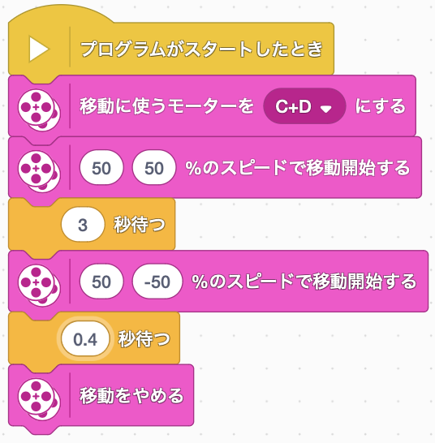
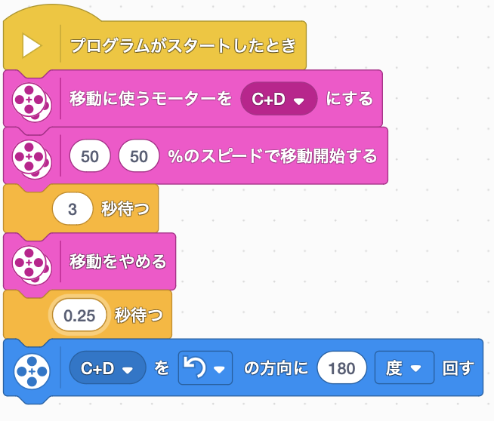
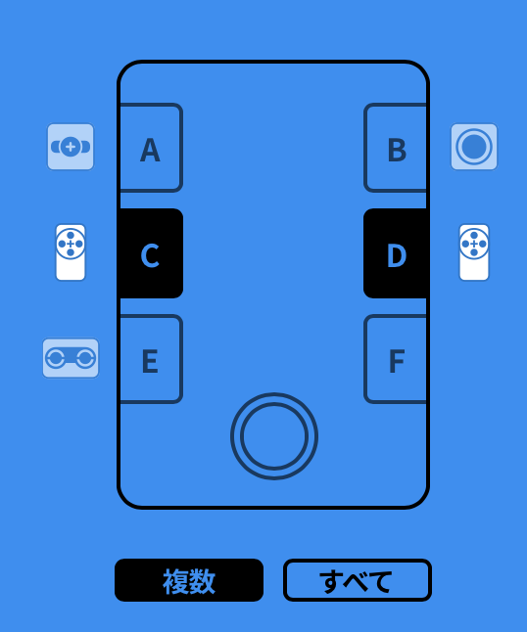
ロボットを90度右旋回させるには
1. 時間制御
2. 回転制御
モータのスピードと持続時間を調整
モータの回転角度を調整
モータブロックで
ポートを複数選択する
持続時間：0.4秒
速度を変更すると
→持続時間の再調整が必要
速度を変更しても
→回転角の再調整は必要なし
回転角：180度
→ 回転制御の方が便利(同じ動きでロボットを早くしたいとき等)

Slide 22
ロボットを90度右旋回させるには
1. 時間制御
モータのパワーと持続時間を調整
motor_pair.move_tank(motor_pair.PAIR_1, 500, -500)
time.sleep_ms(1500)
速度を変更すると
→持続時間の再調整が必要
持続時間：1.5秒
2. 回転制御
モータの回転数もしくは角度を調整
motor_pair.move_tank_for_degrees(motor_pair.PAIR_1,180, 500, -500)
回転角：180度
速度を変更しても
→回転角の再調整は必要なし
→ 回転制御の方が便利（同じ動きでロボットを早く動作させたいとき）

Slide 23
ロボットを一周させるには？
2回目
3秒前進→90度旋回
1回目
3秒前進→90度旋回
3回目
3秒前進→90度旋回
4回目
3秒前進→90度旋回

Slide 24
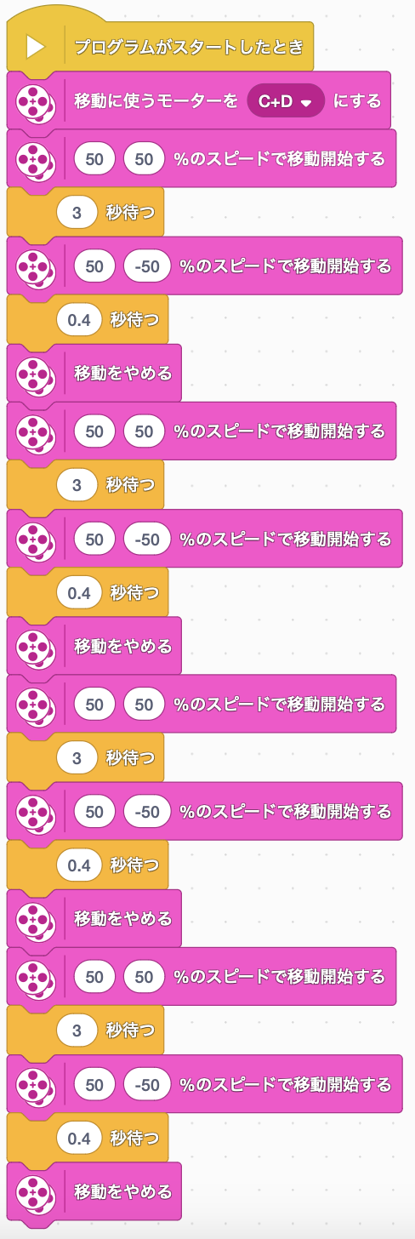
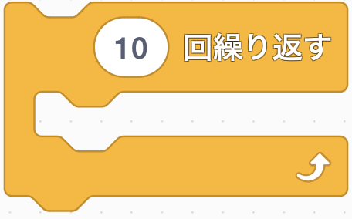
ロボットを一周させるには？
3秒前進と90度右旋回を4回繰り返せばよい
100周するには？
→800個のブロックを並べる必要があり！
1回目
3秒前進→90度旋回
→ 繰り返し処理(ループブロック)を利用
2回目
3秒前進→90度旋回
3回目
3秒前進→90度旋回
4回目
3秒前進→90度旋回

Slide 25
ロボットを一周させるには？
3秒前進と90度右旋回を4回繰り返せばよい
motor_pair.move_tank(motor_pair.PAIR_1, 500, 500)
time.sleep_ms(3000)
motor_pair.move_tank(motor_pair.PAIR_1, 500, -500)
time.sleep_ms(2000)
motor_pair.stop(motor_pair.PAIR_1)
1回目
3秒前進→90度旋回
100周するには？
→ 800個のブロックを並べる必要があり！
motor_pair.move_tank(motor_pair.PAIR_1, 500, 500)
time.sleep_ms(3000)
motor_pair.move_tank(motor_pair.PAIR_1, 500, -500)
time.sleep_ms(2000)
motor_pair.stop(motor_pair.PAIR_1)
2回目
3秒前進→90度旋回
→ 繰り返し処理（for文）を利用
motor_pair.move_tank(motor_pair.PAIR_1, 500, 500)
time.sleep_ms(3000)
motor_pair.move_tank(motor_pair.PAIR_1, 500, -500)
time.sleep_ms(2000)
motor_pair.stop(motor_pair.PAIR_1)
3回目
3秒前進→90度旋回
motor_pair.move_tank(motor_pair.PAIR_1, 500, 500)
time.sleep_ms(3000)
motor_pair.move_tank(motor_pair.PAIR_1, 500, -500)
time.sleep_ms(2000)
motor_pair.stop(motor_pair.PAIR_1)
4回目
3秒前進→90度旋回

Slide 26
一周するプログラムのPAD
3秒前進と90度右旋回を4回繰り返す
1
}
1周
4回繰り返し
モータB+Cを前進
2
3秒保持
モータBを順回転
モータCを逆回転
}
3
0.４秒保持
PADの構成部品：
処理：
選択：
反復：

Slide 27
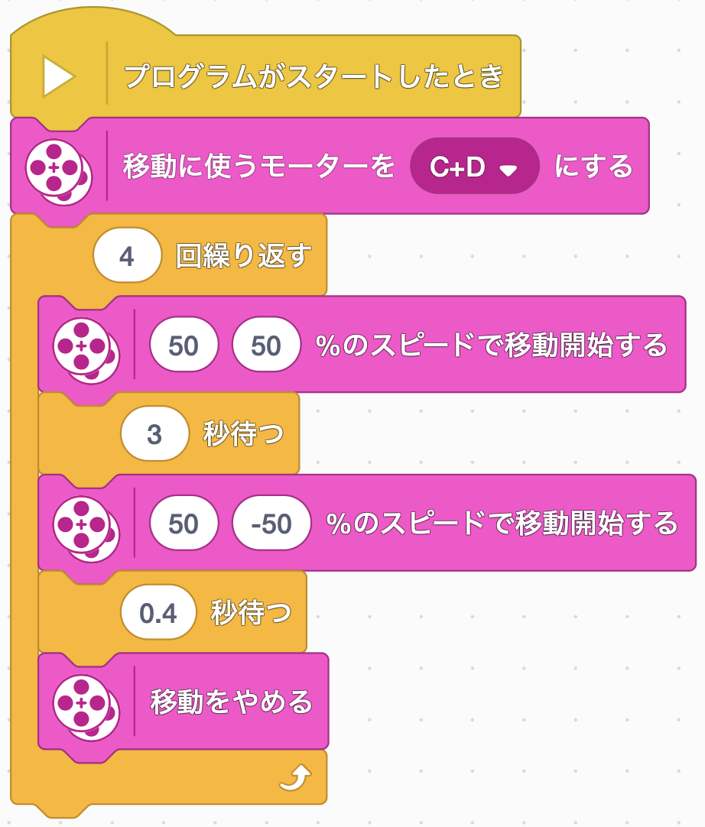
ロボットを一周させるには
3秒前進と90度右旋回を4回繰り返す
p.48：square.llsp3
1
ループ(4回繰り返す)
2
3秒前進
0.４秒保持
(90度右旋回)
3

Slide 28
ロボットを一周させるには
3秒前進と90度右旋回を4回繰り返す
p.49：square.py
from hub import port
import motor_pair
import time
motor_pair.pair(motor_pair.PAIR_1, port.C, port.D)
for i in range(4):
motor_pair.move_tank(motor_pair.PAIR_1, 500, 500)
time.sleep_ms(3000)
motor_pair.move_tank(motor_pair.PAIR_1, 500, -500)
time.sleep_ms(350)
motor_pair.stop(motor_pair.PAIR_1)
1
[
2
[
3

Slide 29
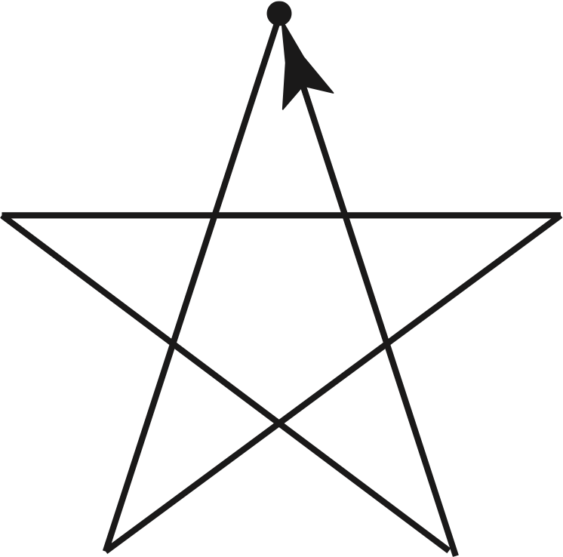


練習問題3-1
３秒前進して、方向を変えて自分のところへ戻ってくるプログラムをつくろう
思い通りにロボットを動かしてみよう
これは
簡単かも！
…

Slide 30
練習問題3-2
前進して、方向を変えて自分のところへ戻ってくるプログラムをつくろう
  ヒント：１秒前進するとどれくらい進む？？？
  なるべく「早く」戻ってくるようにするには？
…

Slide 31
    ■関数化

Slide 32
動作のプログラムをまとめる
同じ処理を何度も使用する → 関数化
ロボットを1秒前進、その後2秒後退

Slide 33
関数化（戻り値も利用）
p.53：function.py
from hub import port
import motor_pair
import time
motor_pair.pair(motor_pair.PAIR_1, port.C, port.D)
motor_pair.move_tank(motor_pair.PAIR_1, 500, 500)
time.sleep_ms(1000)
motor_pair.move_tank(motor_pair.PAIR_1, -500, -500)
time.sleep_ms(2000)
motor_pair.stop(motor_pair.PAIR_1)
from hub import port
import motor_pair
import time
def forward(movetime):
motor_pair.move_tank(motor_pair.PAIR_1, 500, 500)
time.sleep_ms(movetime)
motor_pair.stop(motor_pair.PAIR_1)
t = movetime*2
return t
def backward(movetime):
motor_pair.move_tank(motor_pair.PAIR_1, -500, -500)
time.sleep_ms(movetime)
motor_pair.stop(motor_pair.PAIR_1)
motor_pair.pair(motor_pair.PAIR_1, port.C, port.D)
wtime = forward(1000)
backward(wtime)
前進や旋回を何度も使用する場合は関数化しておくとよい

Slide 34
変数による定義
p.54：variable.py
from hub import port
import motor_pair
import time
MOVE_TIME = 3000
TURN_TIME = 2000
VEL = 500
motor_pair.pair(motor_pair.PAIR_1, port.C, port.D)
motor_pair.move_tank(motor_pair.PAIR_1, VEL, VEL)
time.sleep_ms(MOVE_TIME) # 3秒間進んで停止
motor_pair.move_tank(motor_pair.PAIR_1, VEL, -VEL)
time.sleep_ms(TURN_TIME) # 2秒間回転
motor_pair.stop(motor_pair.PAIR_1) # 停止しなさい
旋回角度（時間制御）を調整するには、TURN_TIMEの値を変るだけで全てに反映

Slide 35
    ■演算と変数

Slide 36
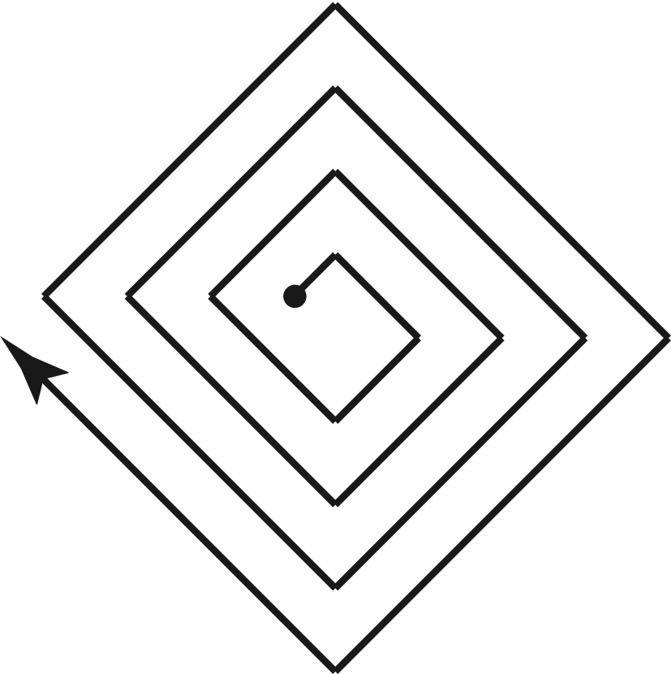
スパイラル軌跡に挑戦しよう
星形やスパイラルの軌跡を描くロボットの動きを実現してみよう！
これは簡単！
…

Slide 37
実現したい動きの規則性
繰り返し回数ごとのロボットの動きを表にしてみよう
回数
前進
右旋回
1 10cm 90度
2 20cm 90度
3 30cm 90度
4 40cm 90度
10cm
5 50cm 90度
6 60cm 90度
7 70cm 90度
8 80cm 90度
9 90cm 90度

Slide 38
実現したい動きの規則性
規則性を数式で表現
回数
前進
右旋回
1 10cm 90度
１
10
2 20cm 90度
3 30cm 90度
回数←1
4 40cm 90度
前進する距離 = 10cm×回数
5 50cm 90度
回数←回数+1
6 60cm 90度
7 70cm 90度
8 80cm 90度
9 90cm 90度

Slide 39
50cm前進するには？
モータの回転角を変化させたときの直進距離を測定し、法則をみつける
motor_pair.move_tank_for_degrees(motor_pair.PAIR_1, 180, 500, 500)
角度：
180〜1440度
角度[°] | 距離[cm] | 1cmあたりの回転角度
180 | 9.0 | 20.0
360 | 17.5 | 20.6
720 | 34.5 | 20.8
1080 | 52.5 | 20.5
1440 | 69.5 | 20.4
中央値
回転角度 = 直進したい距離 × 1cmあたりの回転角度
20.57度
※1cmあたりの回転角度 ＝回転角度[°] / 距離[cm]

Slide 40
スパイラル状の軌跡のPAD
繰り返し回数cntと演算によりスパイラル軌跡を実現
1
スパイラル
cnt←1
2
cnt x 10 cm前進
距離の計算
無限ループ
3
求めた距離前進
4
90度右旋回
5
cnt←cnt+1
6

Slide 41
スパイラル状の軌跡（Python）
p.58：spiral.py
from hub import port
import motor_pair
import time
import runloop
TURN_ANGLE = 180
VEL = 500
async def forward(cm):
move_angle = int(cm*20.57)
await motor_pair.move_tank_for_degrees(motor_pair.PAIR_1,move_angle, VEL, VEL)
motor_pair.stop(motor_pair.PAIR_1)
async def turn_right(turn_angle):
await motor_pair.move_tank_for_degrees(motor_pair.PAIR_1,turn_angle, VEL, -VEL)
motor_pair.stop(motor_pair.PAIR_1)
async def main():
motor_pair.pair(motor_pair.PAIR_1, port.C, port.D)
cnt = 1.0
while True:
await forward(cnt*10.0)
await turn_right(TURN_ANGLE)
cnt=cnt+1
runloop.run(main())
3
4
5
1
3
2
5
4
6

Slide 42
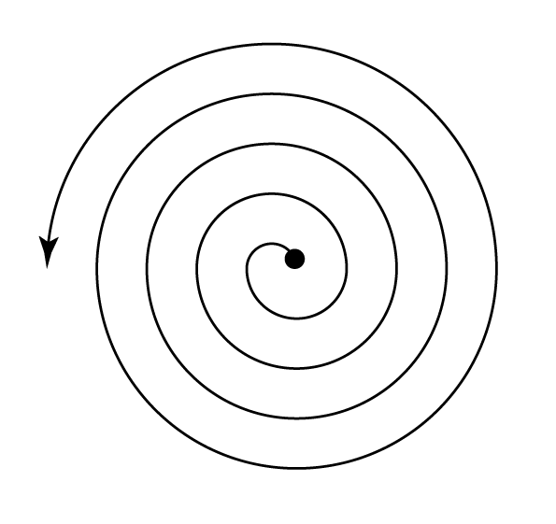
応用問題1
円形スパイラルを描くようにしてみよう

